Slide 1

особенности экономической культуры в развитых странах
Подготовил студент
Преподаватель: Бекетова
Ольга Николаевна

Slide 2
Экономическая культура выступает составной и существенной частью общей культуры.
Экономическая культура в широком смысле слова — это совокупность созданных обществом материальных и духовных средств производственной деятельности: машины, сооружения, города, дороги и т. д.; экономические знания, умения, навыки, способы и формы общения людей, экономический интеллект.
Экономическая культура в узком смысле слова — это типичный способ экономического мышления и деятельности народа, группы, индивидов. С его помощью люди адаптируются к конкретным социально-экономическим условиям

Slide 3
Сущность экономической культуры
Экономическая культура
Экономическая культура общества
Экономическая культура личности
Система ценностей и мотивов хозяйственной деятельности;
Уровень и качество экономических знаний; оценок и действий человека;
Содержание традиций и норм, регулирующих экономические отношения и поведение.
Сознание;
Практическая деятельность.

Slide 4
Структура экономической культуры общества
Нормы
Способы организационной деятельности
Знания + практические умения
Экономическая
направленность

Slide 5
Элементы экономической культуры личности
Экономические знания - совокупность представлений о производстве, обмене, распределении и потреблении материальных благ, влиянии экономической жизни на развитие общества.
Экономическая направленность -
потребности, интересы и мотивы деятельности человека в экономической сфере
Социальная установка
Социально значимые
ценности
Экономическое мышление - познание сущности экономических явлений и процессов, оперирование усвоенными понятиями, анализ экономических ситуаций.

Slide 6
Развитая система социального обеспечения: В развитых странах часто существуют разветвленные системы социальной поддержки, включая медицинское обслуживание, пенсии, пособия по безработице и другие виды помощи.

Slide 7
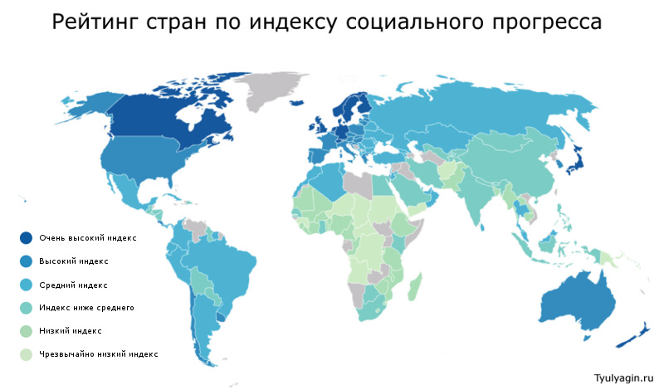

Slide 8


Высокий уровень образования и доступ к знаниям: Развитые страны обычно имеют высокий уровень образования, что способствует развитию интеллектуального капитала и инновационности.

Slide 9
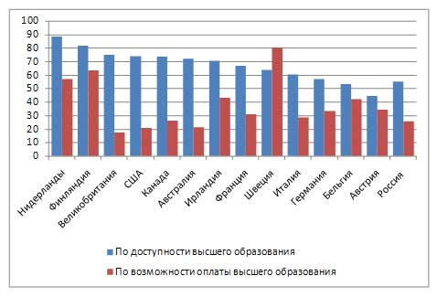
Результаты итоговых рейтингов по показателям доступности высшего образования и возможностям его оплаты:

Slide 10
Развитая финансовая грамотность: Граждане развитых стран часто обладают более высоким уровнем финансовой грамотности. Они понимают принципы управления деньгами, инвестирования, планирования бюджета и финансового риска.
Высокий уровень специализации и профессионализма: В развитых странах распространена высокая степень специализации в труде. Люди обычно имеют специальные навыки и знания в своей области, что способствует повышению производительности и инновациям.
Значительная роль инноваций и технологий: Развитые страны часто являются лидерами в развитии новых технологий и инноваций. Инновации играют важную роль в развитии экономики, улучшении качества жизни и решении социальных проблем.

Slide 11
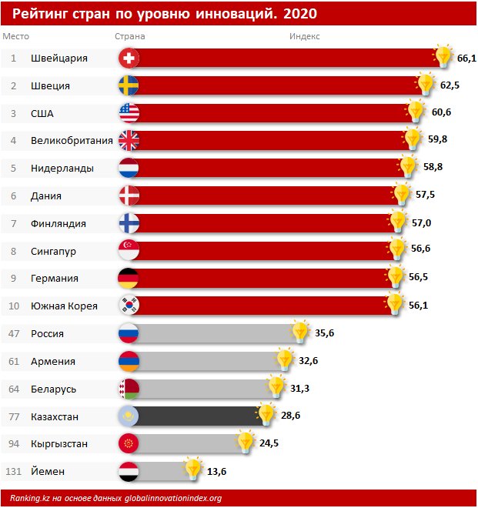

Slide 12
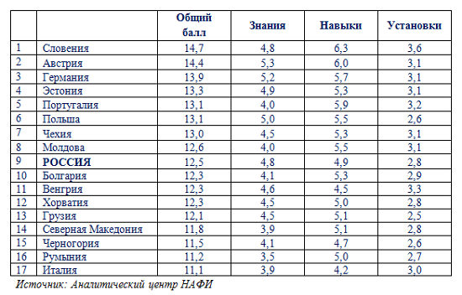
Рейтинг стран по финансовой грамотности

Slide 13
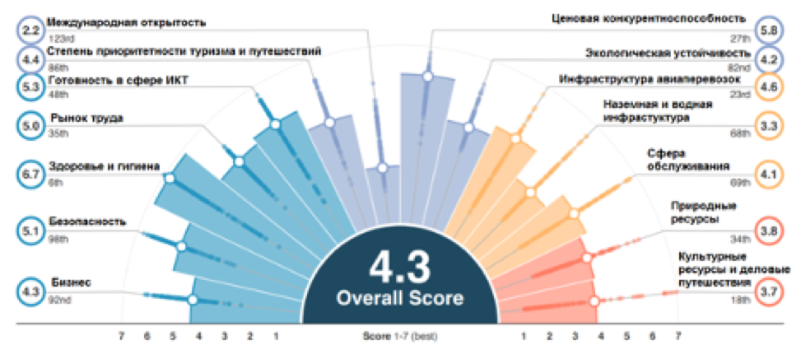

Slide 14
В заключение, особенности экономической культуры в развитых странах представляют собой комплексный набор факторов, определяющих высокий уровень развития и стабильности этих обществ. Высокая финансовая грамотность, осознанное потребление, специализация и профессионализм трудовых ресурсов, а также разветвленная система социальной поддержки создают благоприятные условия для устойчивого экономического роста.
В развитых странах преобладает высокий уровень доверия как внутри общества, так и между экономическими агентами, что способствует долгосрочным инвестициям и инновационной активности. Важная роль отводится инновациям и технологиям, которые стимулируют развитие экономики и улучшение качества жизни населения.
Следует также подчеркнуть, что развитые страны проявляют активный интерес к мировым рынкам и интеграции в мировую экономическую систему. Экологическая осознанность, высокий уровень образования и надежная система правовых норм содействуют устойчивому развитию и обеспечивают защиту собственности и контрактных отношений.
В совокупности, эти особенности формируют экономическую культуру, которая способствует динамичному развитию и прогрессу в развитых странах, делая их важными участниками мировой экономической арены.

Slide 15

СПС ❤

